Slide 1
SQL 1
שאלה 1

Slide 2
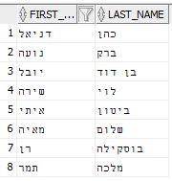
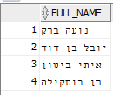
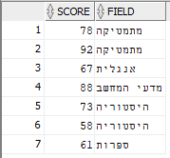
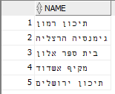
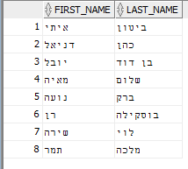
סעיף ג
סעיף ב???
סעיף א !!
סעיף ד ☹
סעיף E

Slide 3

תודה שצפיתם ☺

